Slide 1




LIOGIER Emma | PEROTTO Thomas | CONSTANT Hugo
Présentation projet informatique
Sujet : Correcteur de QCM
28.05.2019

Slide 2


Objectifs Organisation Présentation technique Démonstration Conclusion
Sommaire

Slide 3


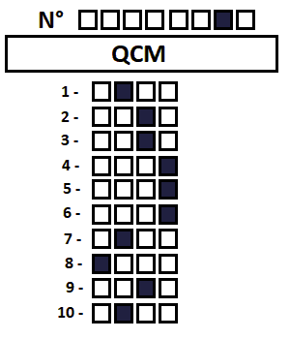
Objectifs
Organisation
Présentation technique
Démonstration
Conclusion
Corriger automatiquement des feuilles de QCM
Objectifs :
IHM fonctionnelle et lisible
DLL C++ de traitement d’images
Robustesse à l’échelle/rotation/dérive
Calculs statistiques
Traitement manuel et automatique
Sauvegarde des résultats dans fichier CSV
1

Slide 4
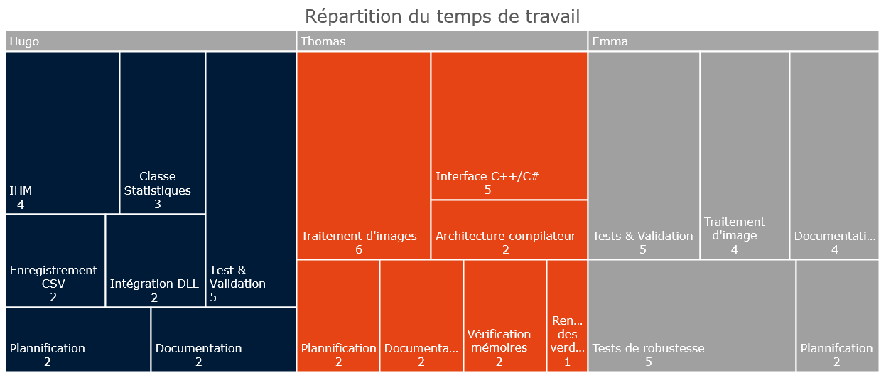
Objectifs
Organisation
Présentation technique
Démonstration
Conclusion
2

Slide 5
Architecture fonctionnelle
Objectifs
Organisation
Présentation technique
Démonstration
Conclusion
IHM
IHM
Partie visible par l’utilisateur final
Classe principale
Classe stats
Passerelle C# / C++
Passerelle
Conversion des fonctions C# en C++
Classe LLD_connection.cs
Classe LLD_connection.cpp
Low Level Driver
Low-level driver
Bas-niveau, traitement des images
Classe QCM
Classes CImageNdg, CImageClasse,…
3

Slide 6
IHM
Objectifs
Organisation
Présentation technique
Démonstration
Conclusion
IHM
IHM
Partie visible par l’utilisateur final
Classe principale
Classe stats
Passerelle C# / C++
Passerelle
Conversion des fonctions C# en C++
Classe LLD_connection.cs
Classe LLD_connection.cpp
Low Level Driver
Low-level driver
Bas-niveau, traitement des images
Classe QCM
Classes CImageNdg, CImageClasse,…
4

Slide 7
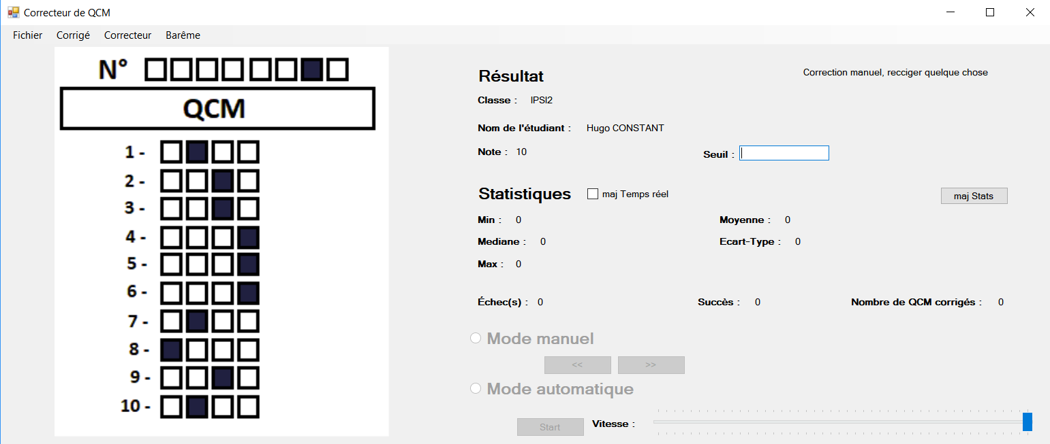
Objectifs
Organisation
Présentation technique
Démonstration
Conclusion
IHM
5

Slide 8
IHM
Objectifs
Organisation
Présentation technique
Démonstration
Conclusion
IHM
Statistiques
Nom de la classe
Seuil d’acceptation
Liste : Nom
Liste : Note
Échecs
Succès
Nombre de copies
Moyenne
Ecart-type
Médiane
Note min
Note max
Correction
Chargement d’un dossier d’images
Parcourt des images une à une
Correction de chaque copie
Mise à jour des statistiques (on/off)
Copie référence
Enregistrement
Chargement d’une image unique
Enregistrement comme référence
Mise à jour des statistiques complètes
Création et écriture d’un fichier CSV
6
Notes:
Étape 1 : Initialiser la nouvelle correction
Charger et enregistrer une référence
Initialiser une nouvelle série statistique (Rentrer un nom de classe, un seuil et charger une lib d’images)
Étape 2 : Démarrer la correction
Mise à jour en temps réel de la série statistique (on/off)
Choix entre mode manu/auto pour la correction, possibilité de changer en cours de correction
Retour sur les copies sans impact sur la série statistique
Étape 3 : Fin de la correction
Possibilité d’effectuer une relecture des copies
Possibilité de faire une mise à jour de la série statistique (utile si Maj temps réel off)
Enregistrement de la série statistique et des résultats dans un fichier CSV

Slide 9
Passerelle C# / C++
Objectifs
Organisation
Présentation technique
Démonstration
Conclusion
IHM
Passerelle C# / C++
Passerelle
Conversion des fonctions C# en C++
Classe LLD_connection.cs
Classe LLD_connection.cpp
Low Level Driver
7

Slide 10
Objectifs
Organisation
Présentation technique
Démonstration
Conclusion
Passerelle C# / C++
4 fonctions utilisables par l’IHM :
LLD_Init()
SetCalibrationSheet()
AnalyseSheet()
GetCandidatNumber()
Constructeur dynamique du QCM
A utiliser lors de l’initialisation IHM
Enregistrement de la feuille de référence
A utiliser avant la correction
Analyse feuille dans l’IHM
A utiliser après référence
Récupère numéro du candidat
Peut être utilisé n’importe quand
Encapsulation des méthodes
8

Slide 11
Low Level Driver
Objectifs
Organisation
Présentation technique
Démonstration
Conclusion
IHM
Passerelle C# / C++
Low Level Driver
Low-level driver
Bas-niveau, traitement des images
Classe QCM
Classes CImageNdg, CImageClasse,…
9

Slide 12
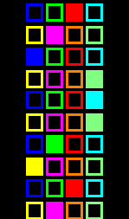
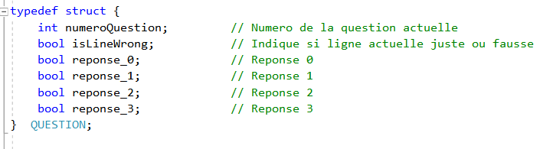
Low Level Driver
Objectifs
Organisation
Présentation technique
Démonstration
Conclusion
Traitement
Analyse
Verdict
ROI, Classification, comptage Nb objets
Robustesse à l’échelle
Structure « QUESTION »
Parcours par ligne de 4 éléments
Chaine de caractère « 0/1 »
Renvoie de la chaine à l’IHM
10

Slide 13
Objectifs
Organisation
Présentation technique
Démonstration
Conclusion
Démonstration
11

Slide 14
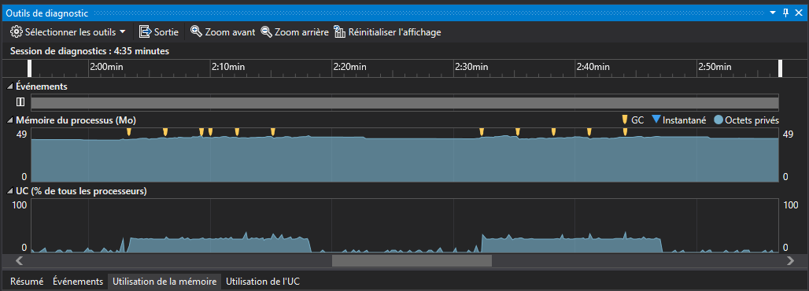
Objectifs
Organisation
Présentation technique
Démonstration
Conclusion
Tests de qualité
Défilement des copies avec le mode manuel
Retour en arrière qui ne modifie pas les statistiques
Défilement des copies avec le mode automatique
Pas de fuite de mémoire si l’on enchaine les traitements
Nom de l’élève
Correspond au bon numéro sur la liste
12

Slide 15
Objectifs
Organisation
Présentation technique
Démonstration
Conclusion
Type | Verdict
IHM | Succès
DLL C++ Traitement d’image | Succès
Robustesse échelle / rotation / dérive | Echec
Calcul moyenne, écart-type, médiane,… | Succès
Traitement manuel et automatique | Succès
Sauvegarde dans CSV | Succès
Perspectives :
Mettre en place la robustesse à la rotation et aux dérives
Détection automatique de la référence
Threading pour augmenter vitesse de traitement
Paramètres LLD dans IHM (utilisateur avancé)
Ajouter une fonctionnalité de personnalisation de la copie référence
13

Slide 16
A vos questions !

